Slide 1
ДЗИ учебна 2022/2023 година

Slide 2
Публикуване на сайта на училището http://pgzemedelie.weebly.com, следната информация за ДЗИ:
Закон за предучилищното и училищното образование
НАРЕДБА № 1 от 19 февруари 2020 г. за организацията и провеждането на изпитите за придобиване на професионална квалификация
НАРЕДБА № 11 от 1.09.2016 г. за оценяване на резултатите от обучението на учениците
Заповед № РД09-4063/30.08.2022 г. за определяне на дати за провеждане на държавните зрелостни изпити/задължителните държавни изпити за придобиване на професионална квалификация (ДЗИ/ЗДИППК) и на график на дейностите за организация, провеждане и оценяване на ДЗИ/ЗДИППК през учебната 2022/2023 година
Текуща информация за сроковете за ДЗИ/ЗДИППК.

Slide 3
График на дейностите
16 май – край на втория учебен срок за XII клас
От 16 май до 18 май - поправителна сесия
До 18 май – допускане на зрелостниците
19 май - ДЗИ по български език и литература от 8:30 часа
23 май - Втори задължителен ДИППК от 8:30 часа

Slide 4
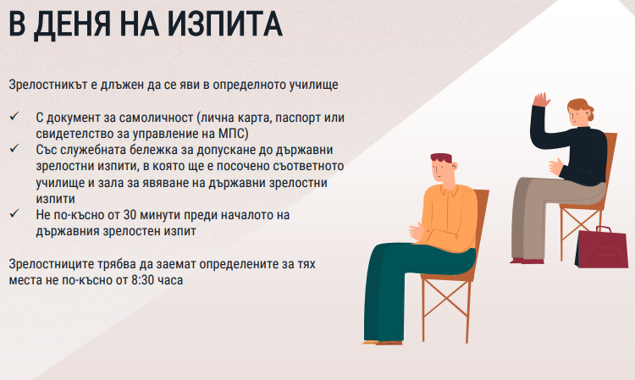

Slide 5
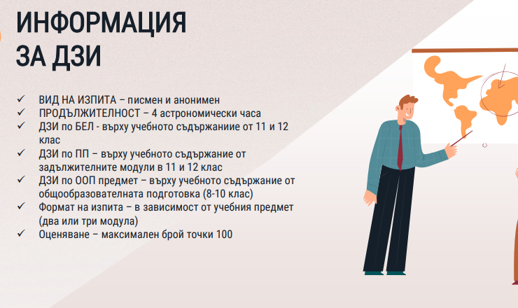

Slide 6
По важни дати за сесия май- юни
от 06.02.2023 г. до 21.02.2023 г. подаване на заявления за допускане до ДЗИ//ЗДИППК;
18.05.2023 г. обявяване на списъците за допуснати зрелостници до ДЗИ//ЗДИППК и издаване на служебните бележки за допускане;
от 22.05.2023 г. до 07.06.2023 оценяване на изпитните работи от ДЗИ/ЗДИППК;
до 09.06.2023 г. обявяване на резултатите от ДЗИ/ЗДИППК;
издаване на дипломи за средно образование - 14 дни от датата на протокола за резултатите от изпити за придобиване на средно образование;

Slide 7
По важни дати за сесия август- септември
24.08.2023 . ДЗИ по български език и литература
25.08.2023 г. втори задължителен изпит ДИППК
26.06.2023 г. - 07.07.2023 г. подаване на заявления за допускане до ДЗИ
23.08.2023 г. допускане до ДЗИ/ЗДИППК и издаване на служебни бележки
26.08.2023 г. - 07.09.2023 г. оценяване на изпитните работи и обявяване на резултатите
до 08.09.2023 г. обявяване на резултатите от ДЗИ/ЗДИППК;
Издаване на дипломи - 14 дни от датата на протокола за резултатите от изпити за придобиване на средно образование

Slide 8

УСПЕХ, ВИПУСК 2023!

